Slide 1
Aplikasi Pencarian Lokasi Terdekat Berbasis Platform Android
Seminar TA 1
Ananti Selaras Sunny (13507009)
Notes:
Saya ingin berterima kasih atas kehadiran Pak Riza selaku Dosen pembimbing saya
Dan Pak Santika selaku Dosen penguji

Slide 2
Latar Belakang
Aplikasi Location-Based Service sedang banyak dikembangkan oleh para developer
Didukung oleh teknologi ponsel sekarang, yang dilengkapi dengan GPS
Notes:
Location-based service yang disingkat LBS
Beberapa tahun sebelumnya, aplikasi location-based service ini hanya berupa penelitian saja
Akan tetapi semenjak ponsel yang menggunakan GPS built-in bertambah, maka kebutuhan akan aplikasi LBS ini menjadi naik
Awalnya dikembangkan dalam perangkat PDA
Akan tetapi sekarang, sudah banyak ponsel yang dapat menggunakan service ini
Apakah Location-Based Service itu? Bagaimana dengan GPS?

Slide 3
Location-Based Service
Pengiriman data dan informasi yang berisi tentang data lokasi pengguna menggunakan perangkat mobile
Diklasifikasikan menjadi dua, yaitu: Reactive LBS dan Proactive LBS
Notes:
Untuk mendeteksi dimana lokasi pengguna tersebut bisa menggunakan GPS
Reactive LBS : pengaktifannya dilakukan secara eksplisit oleh pengguna. Contohnya menggunakan GPS
Proactive LBS: aktifasi akan otomatis dilakukan saat pengguna memasuki area tertentu yang sudah didefinisikan sebelumnya. Contohnya saat memasuki area wisata. Lalu diatur, jika pengunjung memasuki area tersebut akan mendapatkan informasi tentang tempat tersebut. Dalam hal ini pengunjung sama sekali tidak meminta layanan ini. biasanya layanan seperti ini menggunakan fasilitas SMS
Untuk lebih jelasnya mari melihat arsitekturnya

Slide 4
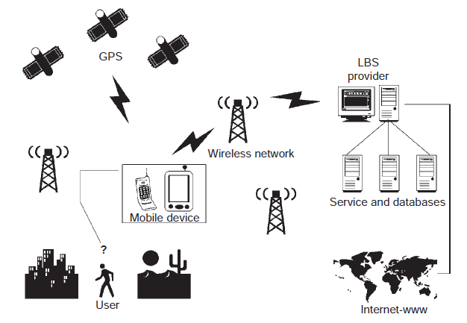
Arsitektur LBS
Notes:
user menggunakan perangkat mobile yang dilengkapi GPS
Mengambil lokasi keberadaannya kemudian menggunakan wireless untuk berhubungan dengan LBS provider untuk memetakan lokasi pengguna di dunia nyata

Slide 5
Global Positioning System
Disingkat GPS
Penentuan lokasi menggunakan metode device-based positioning
Menyediakan posisi secara real-time
Akurasi lebih tinggi antara 3-5 meter

Slide 6
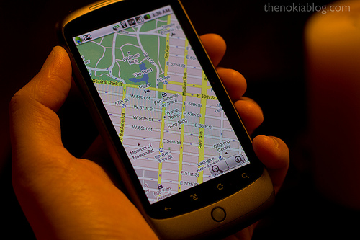
Contoh Aplikasi LBS
GOOGLE MAP

Slide 7
Latar Belakang (Cont.)
Sayangnya, aplikasi semacam Google Map belum menyediakan informasi pencarian lebih detil dan terdekat dari pengguna
Oleh karena itu, dibutuhkan aplikasi dengan mengandalkan fitur pencarian lokasi terdekat dari keberadaan pengguna untuk semakin mengefektifkan pencarian
Notes:
Misalnya pencarian lokasi hotel, restoran, dsb pada daerah tertentu yang terdekat dari lokasi pengguna
Selanjutnya rumusan masalah

Slide 8
Rumusan Masalah
Aplikasi LBS sekarang belum memiliki fitur pencarian lokasi terdekat dari keberadaan pengguna
Kategori pencarian biasanya hanya sejenis
Notes:
- Kategori yang dimaksud misalnya aplikasi dapat menyediakan informasi tentang hotel, restoran, pusat perbelanjaan, dll sekaligus

Slide 9
Tujuan
menghasilkan aplikasi location-based service yang digunakan dalam pencarian lokasi terdekat dari lokasi pengguna berada dengan menggunakan teknologi GPS pada smartphone, sehingga dapat mempermudah pengguna dalam pencarian suatu tempat pada daerah tertentu
Notes:
- Contoh nyata pengguna aplikasi ini adalah saat mudik tiba-tiba harus mencari mesin atm untuk mengambil uang, padahal tidak tau sedang ada di daerah mana. Maka dengan menggunakan aplikasi ini dapat menemukan letak mesin atm terdekat.

Slide 10
Batasan Masalah
Dibatasi pada pengguna smartphone dengan sistem operasi Android dan memiliki GPS built-in pada perangkat yang digunakan

Slide 11
Tentang Aplikasi
Fitur utama: pencarian lokasi terdekat berdasarkan keberadaan pengguna
Pemetaan lokasi menggunakan Spatial Locations
Teknologi penentuan posisi : metode device-based
Aplikasi dibuat pada framework Android
Mendapatkan lokasi pencarian menggunakan akses web service
Penyimpanan lokasi pencarian menggunakan spatial database pada server yang berfungsi sbg LBS Provider
Notes:
- Spatial location adalah lokasi yang direpresentasikan dengan titik pada bidang euclidean. Biasanya berupa vektor 2D/3D

Slide 12
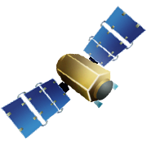

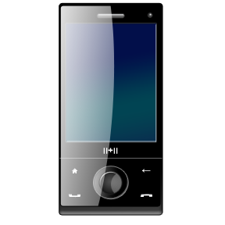
Skema Aplikasi
WEBSERVICE
GPS SATELLITE
MOBILE DEVICE
SERVER
USER
Notes:
- Fungsi aplikasi untuk melakukan hubungan dengan web service dan menerima hasil kembalian dari web service dan menampilkannya di layar ponsel

Slide 13
Studi Literatur
Location-Based Service
Penentuan lokasi pengguna
Web Service
Spatial Database
Android Framework

Slide 14
Web Service
Dasarnya XML dan HTTP
Didefinisikan berupa WSDL, berupa XML
Protokolnya adalah SOAP
Cross-platform
Bisa dimanfaatkan berbagai aplikasi
Notes:
Simple Object Access Protocol
WSDL : struktur layanan
Cross-platform: tidak bergantung pada framework tertentu dan bahasa pemrograman tertentu untuk dapat mengakses web service
Karena berbentuk XML, berbagai aplikasi dapat memanfaatkannya, baik itu aplikasi desktop, web, maupun mobile.

Slide 15
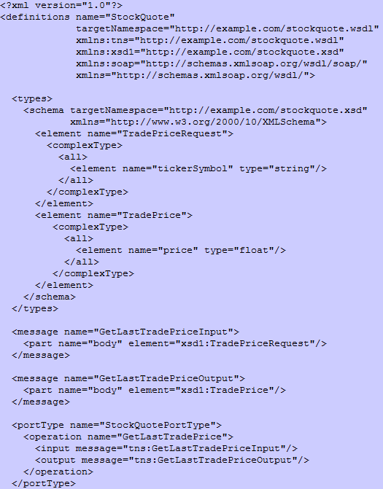
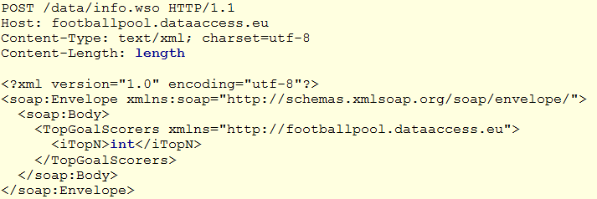
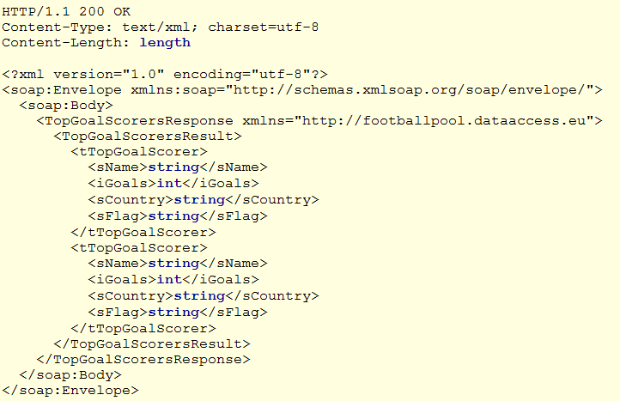
Contoh WSDL
Contoh SOAP
SOAP request
SOAP response

Slide 16

Spatial Database
Modeling single object
Query untuk melakukan akses pencarian
Layered Architecture
Notes:
Single object : merepresentasikan object berupa titik yang akan dipetakan di Euclidean space
Layered architecturea: Spatial Tool untuk menghitung geometri dan DBMS hanya berfungsi untuk penyimpanan data berupa string

Slide 17
Android Framework & Library
Android SDK dan ADT
DrawDroid
Library KSOAP2
Google Map API
SQLite

Slide 18
Metodologi
metode waterfall dengan pemodelan data dengan OOAD
tahapannya:
Requirement
Analysis
Design
Implementation
Testing

Slide 19
Implikasi
Diharapkan dapat menghasilkan aplikasi location-based service yang dapat mencari lokasi terdekat berdasarkan keberadaan pengguna sehingga memudahkan pengguna dalam pencarian lokasi

Slide 20
Sekian
Terima kasih atas perhatiannya

